Slide 1
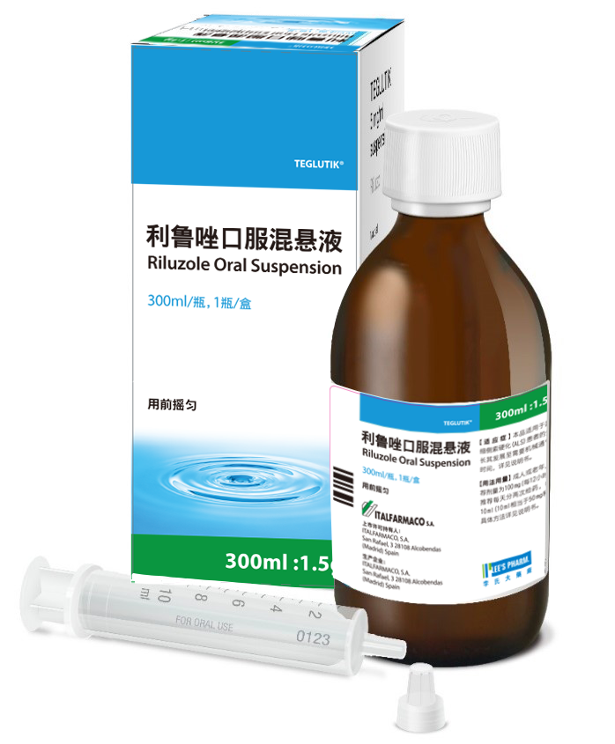
利鲁唑口服混悬液
进口上市许可人：ITALFARMACO, S.A.
申报企业：广州兆科联发医药有限公司
药品注册分类：5.1类（境外上市的原研药品和改良型药品申请在境内上市。改良型药品应具有明显临床优势）
符合2022年6月30日前经国家药监部门批准上市，说明书适应症中包含有卫生健康委《第一批罕见病目录》所收录罕见病的药品

Slide 2
目录
01
药物基本信息
02
安全性
03
有效性
04
创新性
05
公平性

Slide 3
1、药物基本信息
通用名称：
适应症：
用法用量：
利鲁唑口服混悬液
本品适用于延长肌萎缩侧索硬化（ALS）患者的生命或延长其发展至需要机械通气支持的时间。
成人和老年人：
成人或老年人每日推荐剂量为100mg（每12小时50mg）。增加每日剂量并不能显著提高预期益处。推荐每天分两次给药，每次给药10ml（10ml相当于50mg利鲁唑）。如漏服一次，按原计划时间服用下一次。根据药代动力学数据，本品在老年人群中使用无特殊说明。
注册规格：
300ml: 1.5g
中国大陆首次上市时间：
2022年5月31日
目前大陆地区同通用名称药品的上市情况：
大陆地区发病率及年发病患者总数：
没有同通用名药品上市
中国每年发病率约0.6/10 万人，患病率约3.1/10 万人，患病人数将近50000人 ¹ 。
全球首个上市国家/地区及上市时间：
给药方法：
法国，2013年11月19日
本品不需要其他液体进行稀释，摇匀后口服给药，通过带刻度的给药注射器进行给药。应在餐前至少1小时或餐后2小时给药，给药前将药瓶轻轻摇晃至少30s。
是否为OTC药：
否
参照药品建议：
  利鲁唑片[赛诺菲（北京）制药有限公司]
Global variation in prevalence and incidence of amyotrophic lateral sclerosis: a systematic review and meta-analysis. Journal of Neurology volume 267, pages944–953 (2020)
参照《利鲁唑口服混悬液说明书》
Notes:
利鲁唑口服混悬液的注册规格为300ml每瓶，含利鲁唑1.5g；中国大陆首次上市时间是2022年5月31日，目前大陆地区同通用名称药品只有这一个；
2013年11月19日，法国成为全球首个上市国家；该产品是处方药，建议参照同为进口产品的利鲁唑片（赛诺菲（北京）制药有限公司）。
适应症是：适用于延长肌萎缩侧索硬化患者的生命或延长其发展至需要机械通气支持的时间。
该类疾病在大陆地区年发病率为0.6/10万，患病率为3.1/10万，患病人数将近5万人。
用法用量：每日10ml（100mg）分两次餐前1小时或餐后2小时给药，不需要其他液体进行稀释，摇匀后给药，通过带刻度的给药注射器给药。

Slide 4
1、药物基本信息
疾病基本情况：
未被满足的需求：
  肌萎缩性侧索硬化症（ALS），是一种进行性、最终致命的神经退行性疾病，其特征在于控制自主肌肉运动的中枢神经系统神经细胞逐渐变性，发病年龄平均55岁，平均生存期为3-5年。
  中国每年发病率约0.6/10 万人，患病率约3.1/10 万人，患病人数将近50000人 ¹ 。
  肌萎缩性侧索硬化症的症状包括痉挛、痉挛、疼痛、肌肉痉挛和吞咽困难，绝大多数ALS患者([80%])最终都会出现吞咽困难，无论该疾病的发病部位是球根还是脊髓，而经皮内镜下胃造口术(PEG)的植入是一个非常频繁的事件。²
  在肌萎缩侧索硬化症（ALS)进展过程中，高达85%的患者出现吞咽困难³，目前，医保内利鲁唑类药品均为片剂或胶囊剂，患者存在服药困难；
  大多数肌萎缩侧索硬化症患者最终将需要肠内营养支持，需要经皮内窥镜胃造口术(PEG)；通常行PEG手术的ALS患者会压碎药片和/或与食物一起通过PEG管给药，可导致出现PEG管堵塞，额外的手术风险；
  吞咽困难的肌萎缩侧索硬化症患者, 同样会压碎药片和/或与食物一起给药，由于压碎利鲁唑片会破坏药片的薄膜涂层，可导致口腔和咽喉中的麻醉作用增大，从而增加误吸的风险³；同时压碎药片可能会改变吸收率或改变有效剂量。
  所以急需一种适合以上患者服用的剂型的药品进入医保。
Global variation in prevalence and incidence of amyotrophic lateral sclerosis: a systematic review and meta-analysis. Journal of Neurology volume 267, pages944–953 (2020).
Impact of Percutaneous Endoscopic Gastrostomy (PEG) on the Evolution of Disease in Patients with Amyotrophic Lateral Sclerosis (ALS).
Riluzole Oral Suspension: Bioavailability Following Percutaneous Gastrostomy Tube-modeled Administration Versus Direct Oral Administration.
参照《利鲁唑口服混悬液说明书》
Notes:
肌萎缩性侧索硬化症（ALS），是一种进行性、最终致命的神经退行性疾病，发病年龄平均55岁，平均生存期为3-5年。中国每年发病率约0.6/10 万人，患病率约3.1/10 万人，患病人数将近50000人,绝大多数ALS患者([80%])最终都会出现吞咽困难。而经皮内镜下胃造口术(PEG)的植入是一个非常频繁的事件。
在肌萎缩侧索硬化症（ALS)进展过程中，高达85%的患者出现吞咽困难，目前，医保内利鲁唑类药品均为片剂或胶囊剂，患者存在服药困难；
大多数肌萎缩侧索硬化症患者最终将需要肠内营养支持，需要经皮内窥镜胃造口术(PEG)；通常行PEG手术的ALS患者会压碎药片和/或与食物一起通过PEG管给药，可导致出现PEG管堵塞，额外的手术风险；
吞咽困难的肌萎缩侧索硬化症患者, 同样会压碎药片和/或与食物一起给药，由于压碎利鲁唑片会破坏药片的薄膜涂层，可导致口腔和咽喉中的麻醉作用增大，从而增加误吸的风险；同时压碎药片可能会改变吸收率或改变有效剂量。
综上所述，以急需一种适合以上患者服用的剂型的药品进入医保。

Slide 5
2、安全性
国内外不良反应情况：
  国外不良反应发生情况
  自产品上市销售（2014年3月）到2021年12月12日，企业共收到了317例个例安全性报告（557例次ADR）。其中，63例为严重ICSR（95例次ADR），其余254例ICSR为非严重的ICSR（462例次ADR）。
  涉及最多的系统器官分类（SOC）包括胃肠系统疾病（ADR=200），全身性疾病及给药部位各种反应（ADR=85），各类神经系统疾病（ADR=50）, 呼吸系统、胸及纵隔疾病（ADR=49）。
  国内尚未销售
药品说明书收载的安全性信息：
  在利鲁唑治疗ALS患者的三期临床研究中，十分常见的不良反应包括乏力、恶心、肝功能检查异常；常见的不良反应包括头痛、头晕、口部感觉异常和嗜睡、心动过速、腹泻、腹痛、呕吐、疼痛；偶见的不良反应包括贫血、类速发过敏反应、血管性水肿、间质性肺病、胰腺炎；未知的不良反应包括严重中性粒细胞减少症、肝炎。
安全性方面其他优势：
  相比片剂和片剂研磨给药，利鲁唑口服混悬液优势：
    易于吞咽，减少误吸风险；
    轻松流过PEG (经皮内镜下胃造口术)管，避免堵塞风险；
    避免患者由于吞咽片剂困难或者PEG手术后，不得不停止治疗的风险；
参照《利鲁唑口服混悬液说明书》
利鲁唑口服混悬液《定期安全报告》
Notes:
来自进口公司的反馈，利鲁唑口服混悬溶液不良反应情况：自产品上市销售（2014年3月）到2021年12月12日，企业共收到了317例个例安全性报告（557例次ADR）。其中，63例为严重ICSR（95例次ADR），其余254例ICSR为非严重的ICSR（462例次ADR）。涉及最多的系统器官分类（SOC）包括胃肠系统疾病（ADR=200），全身性疾病及给药部位各种反应（ADR=85），各类神经系统疾病（ADR=50）, 呼吸系统、胸及纵隔疾病（ADR=49）。
药品说明书收载的安全性信息：在利鲁唑治疗ALS患者的三期临床研究中，十分常见的不良反应包括乏力、恶心、肝功能检查异常；常见的不良反应包括头痛、头晕、口部感觉异常和嗜睡、心动过速、腹泻、腹痛、呕吐、疼痛；偶见的不良反应包括贫血、类速发过敏反应、血管性水肿、间质性肺病、胰腺炎；未知的不良反应包括严重中性粒细胞减少症、肝炎。
安全性方面其他优势与不足：相比片剂研磨给药，利鲁唑口服混悬液安全性优势有，易于吞咽，减少误吸风险；可以轻松流过PEG管，避免堵塞风险；避免由于吞咽片剂或进食管困难，或者PEG手术后不得不停止治疗的风险。

Slide 6
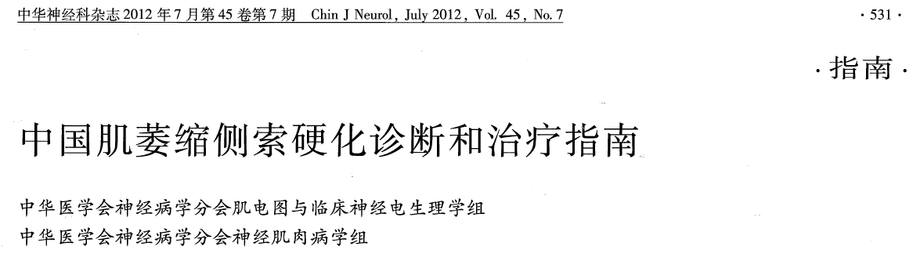
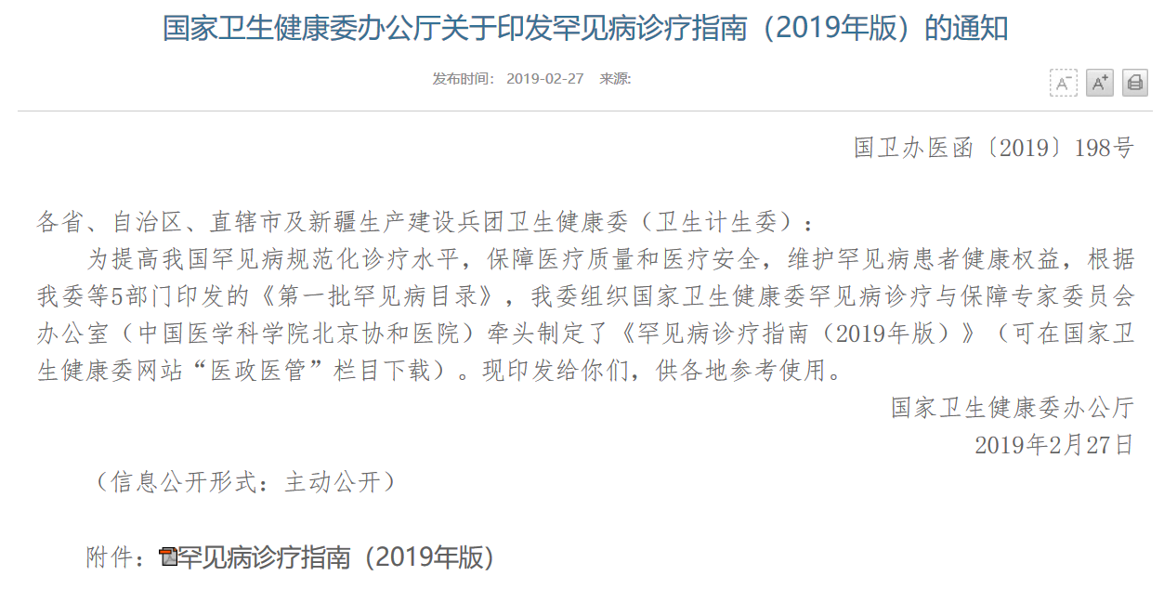
3、有效性1/3
2012年《肌萎缩侧索硬化症诊断与治疗指南》和2019年《罕见病诊疗指南》指出，ALS是一种无法被治愈的疾病，应早期诊断，早期治疗，尽可能延缓生存期。
利鲁唑是在上市后经多个国家的临床研究显示可以在一定程度上有效延缓病情进展的药物，并且具有较高的耐受性及安全性，目前国内仅利鲁唑为ALS患者的唯一口服用药。
中华神经内科杂志. 2012; 45(7): 531-33.
国卫办医函〔2019〕198号.
Notes:
利鲁唑：
2012年《肌萎缩侧索硬化症诊断与治疗指南》和2019年《罕见病诊疗指南》指出，ALS是一种无法被治愈的疾病，应早期诊断，早期治疗，尽可能延缓生存期。利鲁唑是在上市后经多个国家的临床研究显示可以在一定程度上有效延缓病情进展的药物，并且具有较高的耐受性及安全性，目前国内仅利鲁唑为ALS患者治疗的唯一口服用药。

Slide 7
3、有效性2/3
利鲁唑100mg每日剂量，可延长ALS患者的生存期2-3个月；
利鲁唑治疗延长患者无气管切开生存期；
利鲁唑长期治疗6个月，显著改善患者生存期。
研究 | 目的 | 结论
研究一¹ | ALS患者中利鲁唑治疗有效性的临床研究 | 通过利鲁唑组与安慰剂组的随机对照研究显示，利鲁唑组生存率57/77（74%），安慰剂组生存率45/78（58%）， 生存率明显改善（P=0.014），证实利鲁唑可以延缓ALS患者疾病进展。
研究二² | 探寻ALS患者中利鲁唑剂量范围有效性及安全性的研究 | 研究显示，不同剂量的利鲁唑组的生存率均高于安慰剂组（P<0.05），证实利鲁唑治疗可改善ALS患者生存率，其中利鲁唑100mg/d利鲁唑具有最佳风险获益，并且ALS患者对利鲁唑具有良好耐受性及安全性。
研究三³ | 多中心研究利鲁唑治疗ALS对生存率改善的有效性分析 | 综合不同国家4项RCT，1477例ALS患者的数据均支持100mg/d利鲁唑治疗能改善其生存率，利鲁唑治疗能够延长ALS患者平均生存期2-3个月。
研究四⁴ | 中国长期使用利鲁唑治疗对ALS预后改善的真实世界研究 | 大样本临床观察研究证实利鲁唑治疗可改善生存率及ALSFR-S评分，长期（大于6个月）使用利鲁唑治疗具有明显获益（校正HR 0.488, P=0.001）。
研究五⁵ | 不同剂型利鲁唑在伴有吞咽困难的ALS患者的有效性研究 | 研究显示，伴有吞咽困难的ALS患者中使用利鲁唑片剂存在吞咽困难，生存率无明显改善（P=0.93），而利鲁唑片剂碾碎后治疗存在风险，生存率改善无统计学差异（p = 0.21).，相较而言，利鲁唑混悬液治疗明显改善生存率(p < 0.05)。
A controlled trial of riluzole in amyotrophic lateral sclerosis. ALS/Riluzole Study Group
Dose-ranging study of riluzole in amyotrophic lateral sclerosis. Amyotrophic Lateral Sclerosis/Riluzole Study Group II
Riluzole for amyotrophic lateral sclerosis (ALS)/motor neuron disease (MND)
Long-Term Use of Riluzole Could Improve the Prognosis of Sporadic Amyotrophic Lateral Sclerosis Patients: A Real-World Cohort Study in China
Administration of Riluzole Oral Suspension During the Different Stages of Amyotrophic Lateral Sclerosis
Notes:
经过以上五项临床研究证实，利鲁唑100mg每日剂量，可延长ALS患者的生存期2-3个月；利鲁唑治疗延长患者无气管切开生存期；利鲁唑的长期治疗6个月，显著改善患者生存期。

Slide 8
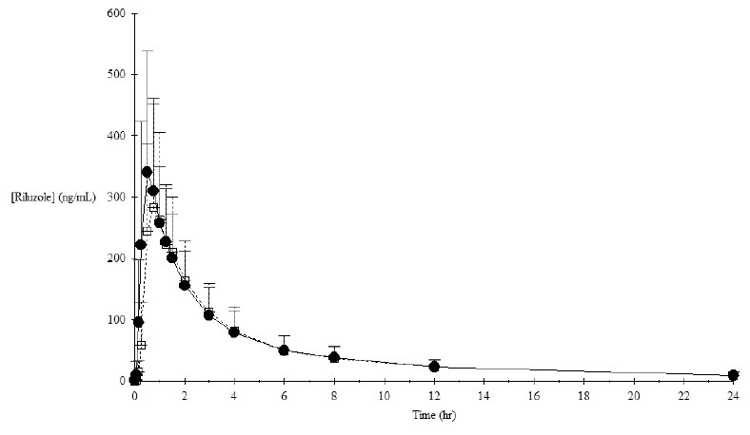
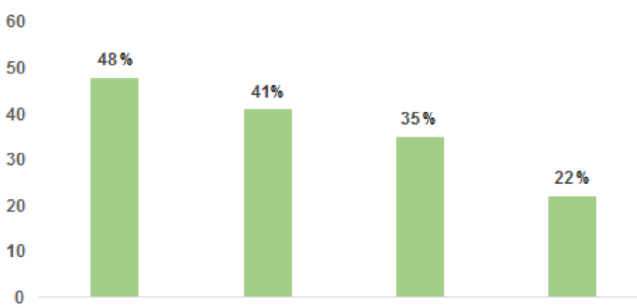
3、有效性3/3
利鲁唑口服混悬液同利鲁唑片[赛诺菲（北京）制药有限公司]具有生物等效性（见图一）：
利鲁唑口服混悬液在本研究中，利鲁唑口服混悬液组死亡率最低（见图二）：¹
  可能利鲁唑口服混悬液最大限度的降低误吸风险；
  避免由于不当用法导致安全性和疗效降低问题；
利鲁唑不同给药方式治疗死亡率的比较
□ 利鲁唑片
● 利鲁唑口服混悬液
AUC_{sosp} = AUC_{compr}
不使用
利鲁唑
完整
利鲁唑片
压碎
利鲁唑片
利鲁唑
口服混悬液
* 回顾性研究145例ALS患者，评估吞咽困难对患者行为、饮食适应和利鲁唑管理等关键问题的影响
图一
图二
Administration of Riluzole Oral Suspension During the Different Stages of Amyotrophic Lateral Sclerosis
Notes:
如上图所示：图表一，利鲁唑口服混悬液同利鲁唑片[赛诺菲（北京）制药有限公司]具有生物等效性；
图表二，也就是前一张幻灯的研究五，图标显示，利鲁唑不同给药方式的结局存在差异，在数据上利鲁唑口服混悬液的死亡率最小，可能由于它可以最大限度的降低误吸风险、避免不当用法（如压碎片剂）导致的安全性和疗效降低问题。

Slide 9
4、创新性
主要创新点 | 描述 | 优势
进口原研 | 5.1类 | 创新药，境内无同通用名称药品上市。
“利鲁唑水性悬浮液”中国发明专利 | 1：专利名称利鲁唑水性悬浮液，申请日2010年3月2日； 2：专利摘要：本发明涉及理化性质稳定的利鲁唑水性悬浮液及其制备方法。该水性悬浮液包含颗粒形式的利鲁唑，和至少一种润湿剂，优选表面活性剂形式。利鲁唑的用量在约0.1％至约20% w / v 之间且平均粒径小于200um；该悬浮液完全避免了利鲁唑已知的局部（嘴部）麻醉作用。 | 目前纳入医保的是利鲁唑片剂或胶囊剂，对于一些肌萎缩侧索硬化进展过程中出现吞咽困难或行经皮内窥镜胃造口术(PEG)的患者，存在给药困难或者改变药品性状（研碎药片）的给药方式，甚至有些患者中断治疗的情况存在。利鲁唑口服混悬液目前是唯一的水性混悬液剂型，并且获得中国专利，解决了以上患者的给药困难问题，同时该混悬液剂型也避免了利鲁唑已知的局部麻醉作用，使患者能够得到更充分的治疗。
利鲁唑口服混悬液中国发明专利证书。
Notes:
利鲁唑口服混悬液是进口原研，5.1类药品；
已被中国专利，授权公告号是：CN102341091B，发明名称为：利鲁唑水性悬浮液，该专利摘要为：本发明涉及理化性质稳定的利鲁唑水性悬浮液及其制备方法。该水性悬浮液包含颗粒形式的利鲁唑，和至少一种润湿剂，优选表面活性剂形式。利鲁唑的用量在约0.1％至约20% w / v 之间且平均粒径小于200um；该悬浮液完全避免了利鲁唑已知的局部（嘴部）麻醉作用。
相对目前纳入医保的是利鲁唑片剂或胶囊剂来说，有明显优势，表述如下：对于一些肌萎缩侧索硬化进展过程中出现吞咽困难或行经皮内窥镜胃造口术(PEG)的患者，存在给药困难或者改变药品性状（研碎药片）的给药方式，甚至有些患者中断治疗的情况存在。利鲁唑口服混悬液目前是唯一的水性混悬液剂型，并且获得中国专利，解决了以上患者的给药困难问题，使患者能够得到更充分的治疗。

Slide 10
5、公平性
年发病患者总数：
年发病人数：22,680人，患病人数：41,580人；¹
弥补药品目录短板：
肌萎缩侧索硬化症患者，在病情进展过程中会出现吞咽困难或行经皮内窥镜胃造口术(PEG)的情况，而目前进入医保的药品是利鲁唑片剂和胶囊剂，就存在着给药困难或者改变药品性状（研碎药片）的给药方式，利鲁唑口服混悬液目前是唯一的水性混悬液剂型，并且获得中国专利，解决了以上患者的给药困难问题，使患者能够得到更充分的治疗。
临床管理难度：
2012年出版了《中国肌萎缩侧索硬化诊断和治疗指南》，目前对该类疾病能够做到精确诊断和治疗；肌萎缩侧索硬化患者人群数量少，对这类患者大部分会登记管理；利鲁唑口服混悬液说明书的适应症只有肌萎缩侧索硬化一种疾病，不存在临床滥用问题。
Global variation in prevalence and incidence of amyotrophic lateral sclerosis: a systematic review and meta-analysis. Journal of Neurology volume 267, pages944–953 (2020)
Notes:
肌萎缩侧索硬化年发病患者总数为22680人，患病人数为41580人
利鲁唑口服混悬液弥补了目录内无口服液体剂型的短板
降低了临床管理难度：
可以随时服用，不需要其他液体稀释和与食物混合；
提高患者依从性：剂量更精确，降低了因片剂研磨导致的药物成分丧失的风险，有更好的依从性；
降低PEG (经皮内镜下胃造口术)堵管风险；
降低临床照护管理难度。

